Slide 1





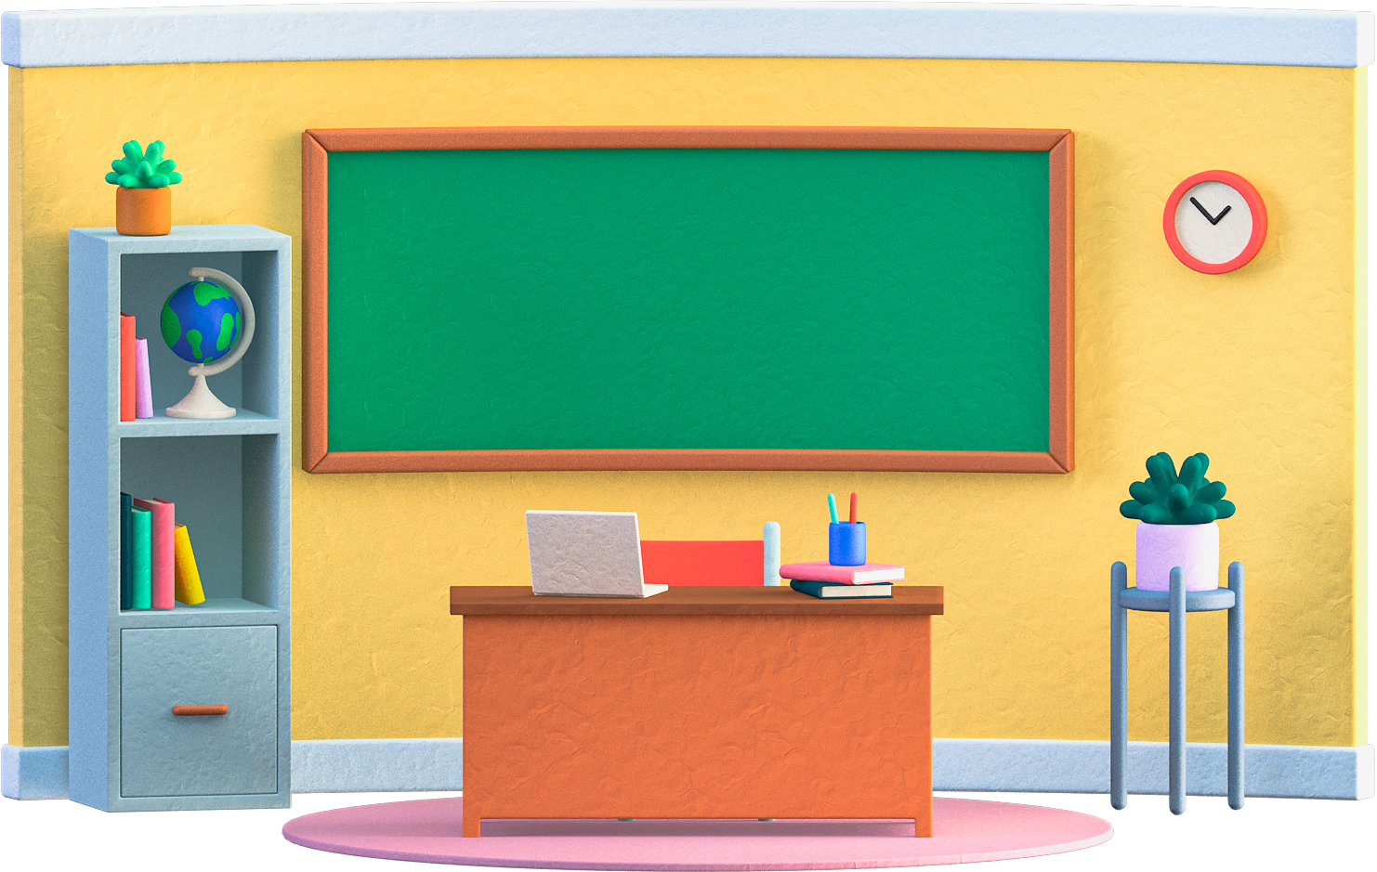


( القوانين الصفية )
أجلس جلسة صحيحة .
الالتزام بالهدوء .
أرفع يدي عند المشاركة.
أحترم الآخرين .
أستمع لشرح معلمتي .
أحافظ على نظافة المكان .
اعداد : أ/ نوره الأكلبي...

Slide 2



مهارة اليوم : قراءة الأعداد ضمن الملايين وكتابتها ..
مهاراتي مجموعة رفعة
التعليمية
إعداد : أ/ هبه المزيد
اعداد : أ/ نوره الأكلبي...

Slide 3
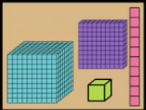

نـــــشــــاط
هل تعلمين أن أفضل فيلم للرسوم المتحركة حقق إيرادات بلغت
( 436471036 ) دولارًا أمريكيًّا .
هل تعلمين أيضًا أن هذا العدد يسمى عددًا كلياً ، وأن مجموعة الأعداد الكلية لا نهائية .
ما عدد أرقام هذا العدد ؟
اعمل جدول المنازل ، ما هو العدد الذي يقع في منزلة عشرات الملايين ؟
اعداد : أ/ نوره الأكلبي...

Slide 4


1-1 : القيمةُ المنزليَّةُ ضِمْنَ البلايينِ
تـــشـــويـــــقــــه
اعداد : أ/ نوره الأكلبي...

Slide 5
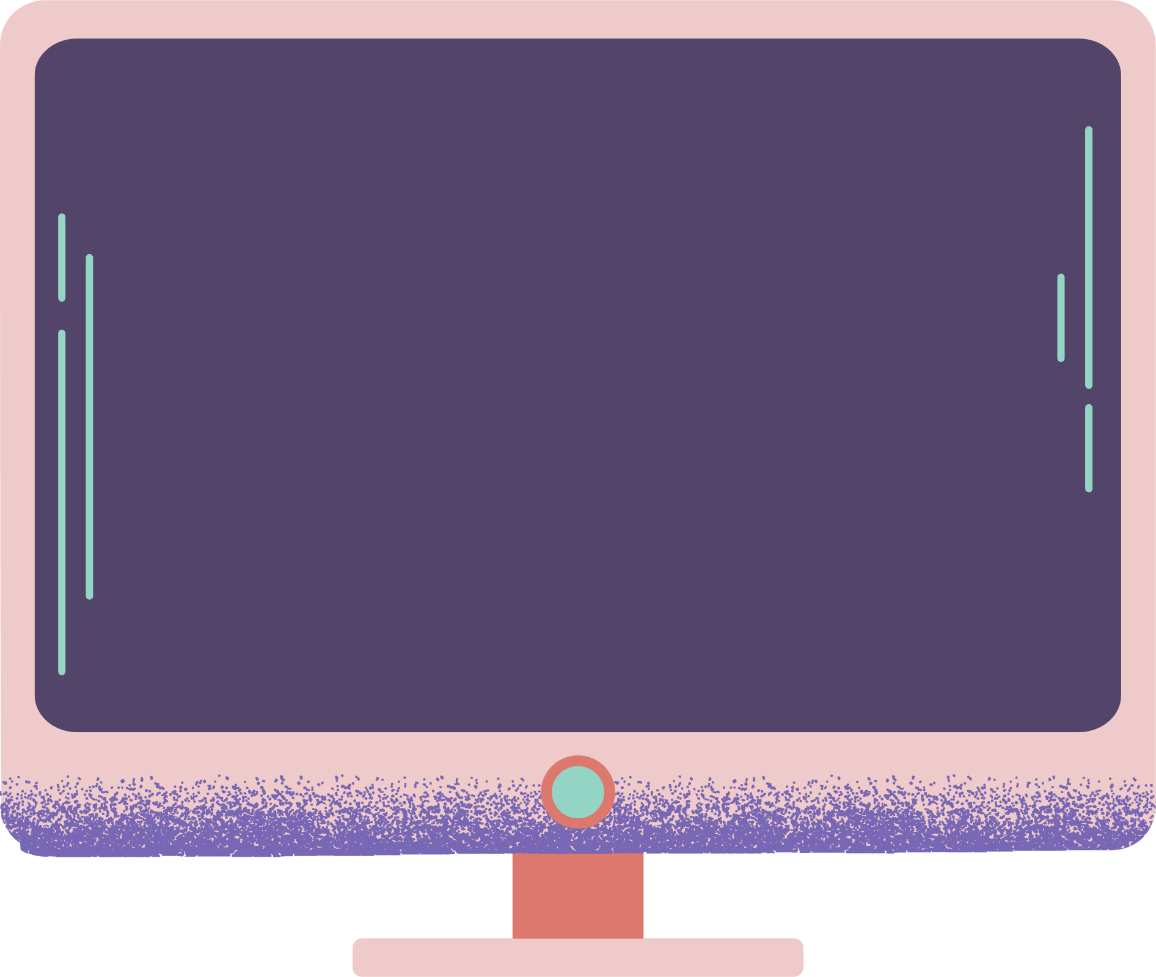


1-1 : القيمةُ المنزليَّةُ ضِمْنَ البلايينِ
فِكْرَةُ الدَّرْس:
أقرأُ الأَعدادَ ضِمنَ البلايينِ (الملياراتِ) وَأكتُبُها بالصِّيغ القياسيةِ ،و التحليليةِ، واللفظيةِ.
الْمُفْرَدَاتُ :
جدولُ المنازلِ .
دَورةُ الأعدادِ .
القيمةُ المنزليةُ .
الصِّيغةُ القياسيةُ .
الصِّيغةُ التحليليةُ .
الصِّيغةُ اللفظيَّةُ .
اعداد : أ/ نوره الأكلبي ... صفحة 13

Slide 6
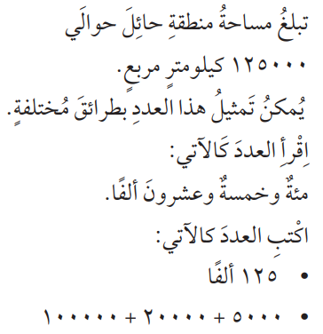
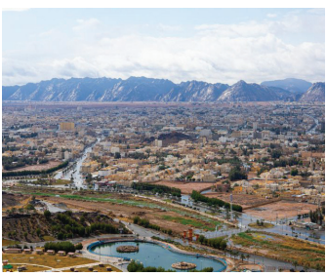
1-1 : القيمةُ المنزليَّةُ ضِمْنَ البلايينِ
فِكْرَةُ الدَّرْس:
أقرأُ الأَعدادَ ضِمنَ البلايينِ (الملياراتِ) وَأكتُبُها بالصِّيغ القياسيةِ ،و التحليليةِ، واللفظيةِ.
الْمُفْرَدَاتُ :
جدولُ المنازلِ .
دَورةُ الأعدادِ .
القيمةُ المنزليةُ .
الصِّيغةُ القياسيةُ .
الصِّيغةُ التحليليةُ .
الصِّيغةُ اللفظيَّةُ .
اعداد : أ/ نوره الأكلبي ... صفحة 13

Slide 7
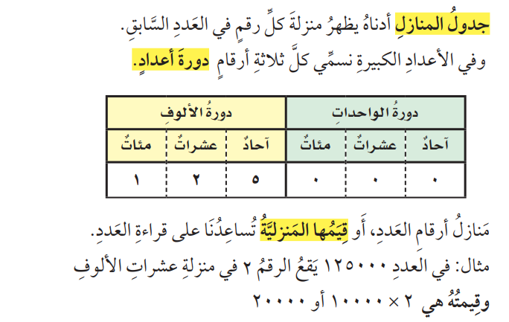

1-1 : القيمةُ المنزليَّةُ ضِمْنَ البلايينِ
فِكْرَةُ الدَّرْس:
أقرأُ الأَعدادَ ضِمنَ البلايينِ (الملياراتِ) وَأكتُبُها بالصِّيغ القياسيةِ ،و التحليليةِ، واللفظيةِ.
الْمُفْرَدَاتُ :
جدولُ المنازلِ .
دَورةُ الأعدادِ .
القيمةُ المنزليةُ .
الصِّيغةُ القياسيةُ .
الصِّيغةُ التحليليةُ .
الصِّيغةُ اللفظيَّةُ .
اعداد : أ/ نوره الأكلبي ... صفحة 13

Slide 8
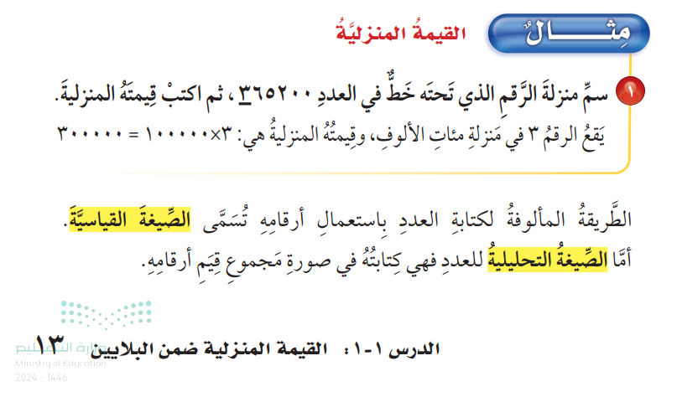

1-1 : القيمةُ المنزليَّةُ ضِمْنَ البلايينِ
فِكْرَةُ الدَّرْس:
أقرأُ الأَعدادَ ضِمنَ البلايينِ (الملياراتِ) وَأكتُبُها بالصِّيغ القياسيةِ ،و التحليليةِ، واللفظيةِ.
الْمُفْرَدَاتُ :
جدولُ المنازلِ .
دَورةُ الأعدادِ .
القيمةُ المنزليةُ .
الصِّيغةُ القياسيةُ .
الصِّيغةُ التحليليةُ .
الصِّيغةُ اللفظيَّةُ .
اعداد : أ/ نوره الأكلبي ... صفحة 13

Slide 9
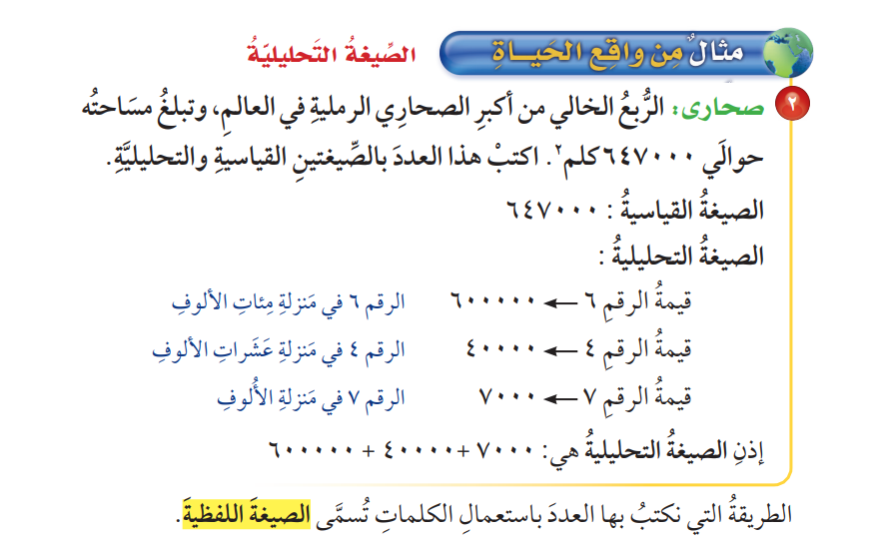

1-1 : القيمةُ المنزليَّةُ ضِمْنَ البلايينِ
فِكْرَةُ الدَّرْس:
أقرأُ الأَعدادَ ضِمنَ البلايينِ (الملياراتِ) وَأكتُبُها بالصِّيغ القياسيةِ ،و التحليليةِ، واللفظيةِ.
الْمُفْرَدَاتُ :
جدولُ المنازلِ .
دَورةُ الأعدادِ .
القيمةُ المنزليةُ .
الصِّيغةُ القياسيةُ .
الصِّيغةُ التحليليةُ .
الصِّيغةُ اللفظيَّةُ .
اعداد : أ/ نوره الأكلبي ... صفحة 14

Slide 10
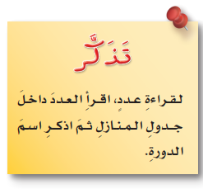
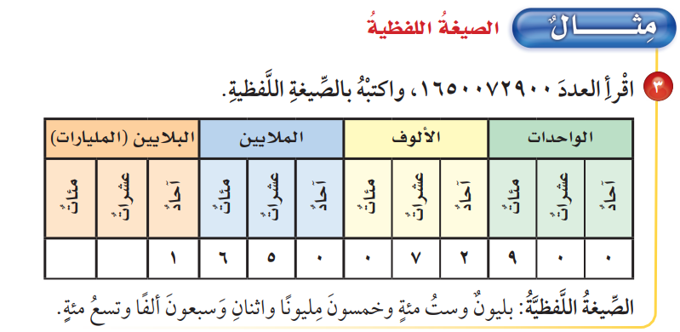

1-1 : القيمةُ المنزليَّةُ ضِمْنَ البلايينِ
اعداد : أ/ نوره الأكلبي ... صفحة 14

Slide 11
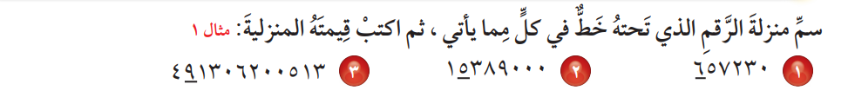
تــــأكَّــــدْ
اعداد : أ/ نوره الأكلبي ... صفحة 14

Slide 12


تــــأكَّــــدْ
اعداد : أ/ نوره الأكلبي ... صفحة 14

Slide 13

تــــأكَّــــدْ
اعداد : أ/ نوره الأكلبي ... صفحة 14

Slide 14


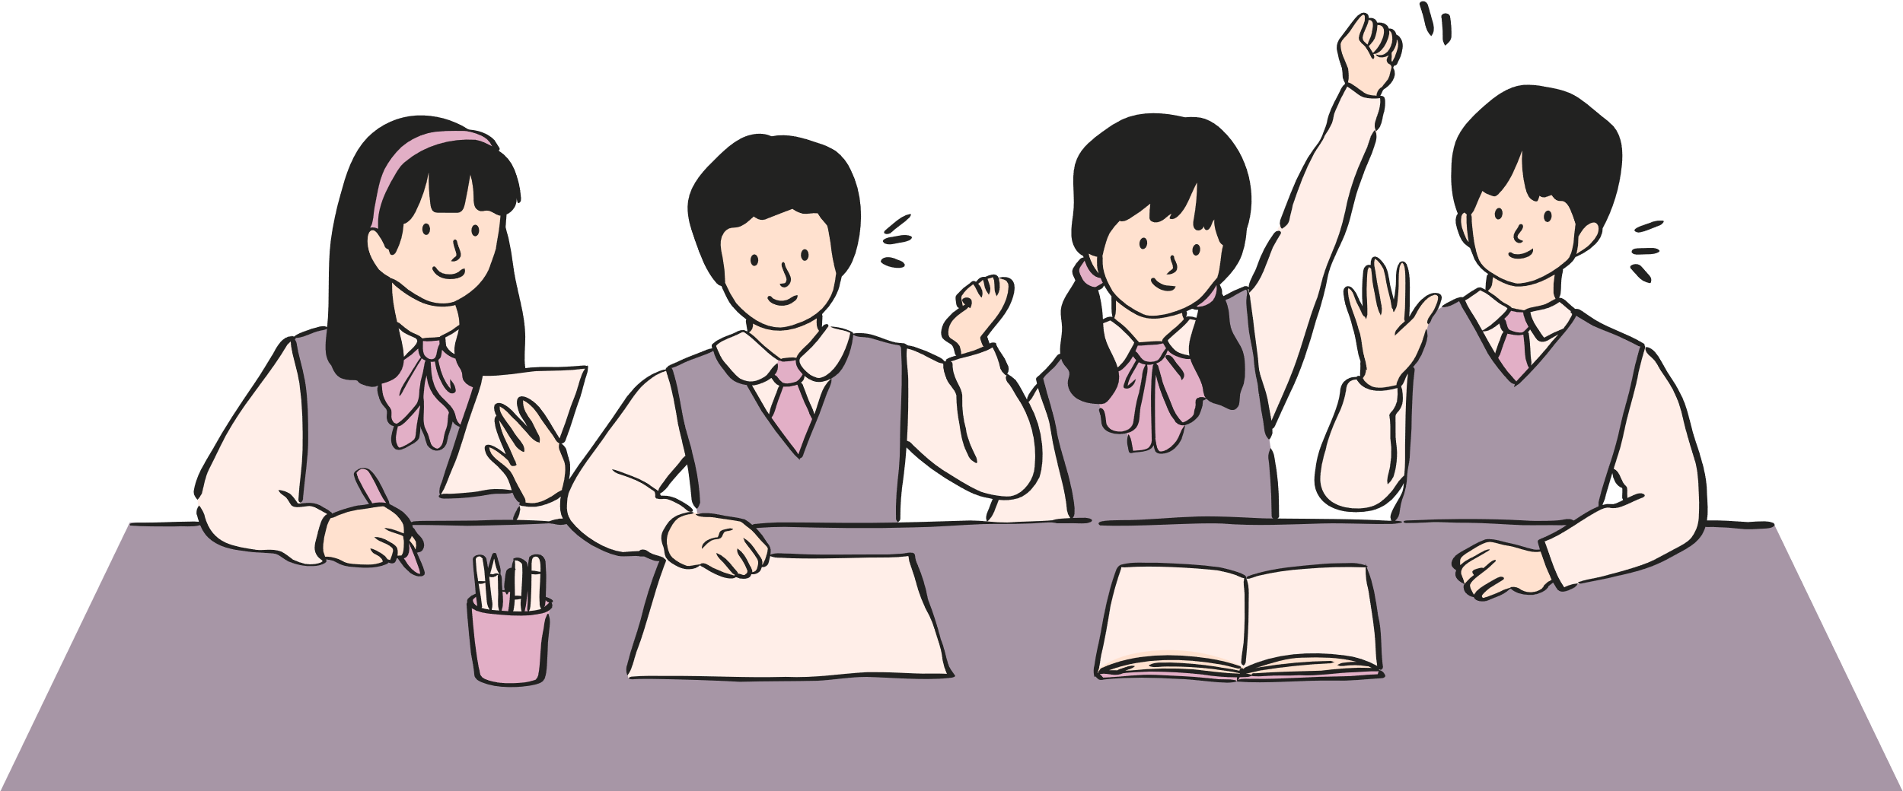
تَدَرَّبْ وَحلَّ المَسَائِلَ
اعداد : أ/ نوره الأكلبي ... صفحة 15

Slide 15
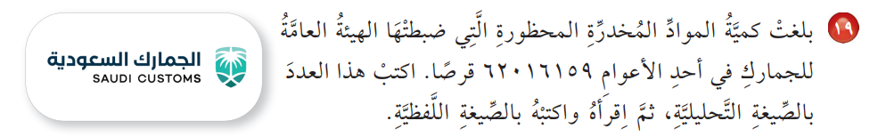
تَدَرَّبْ وَحلَّ المَسَائِلَ
اعداد : أ/ نوره الأكلبي ... صفحة 15

Slide 16
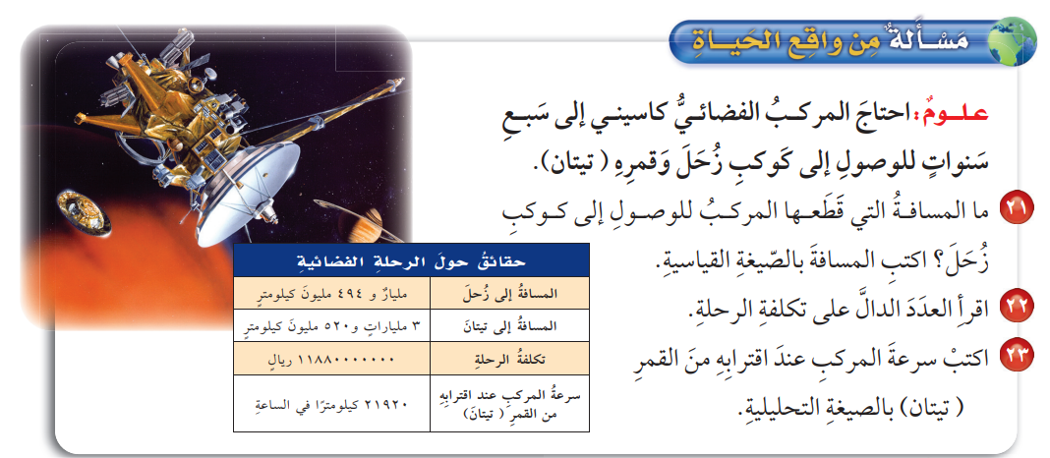
تَدَرَّبْ وَحلَّ المَسَائِلَ
اعداد : أ/ نوره الأكلبي ... صفحة 15

Slide 17
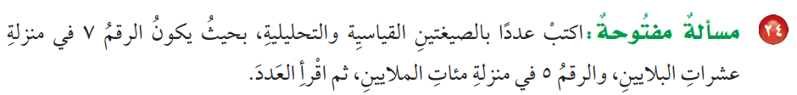

مسائلُ مهاراتِ التفكيرِ العُليا
اعداد : أ/ نوره الأكلبي ... صفحة 15

Slide 18



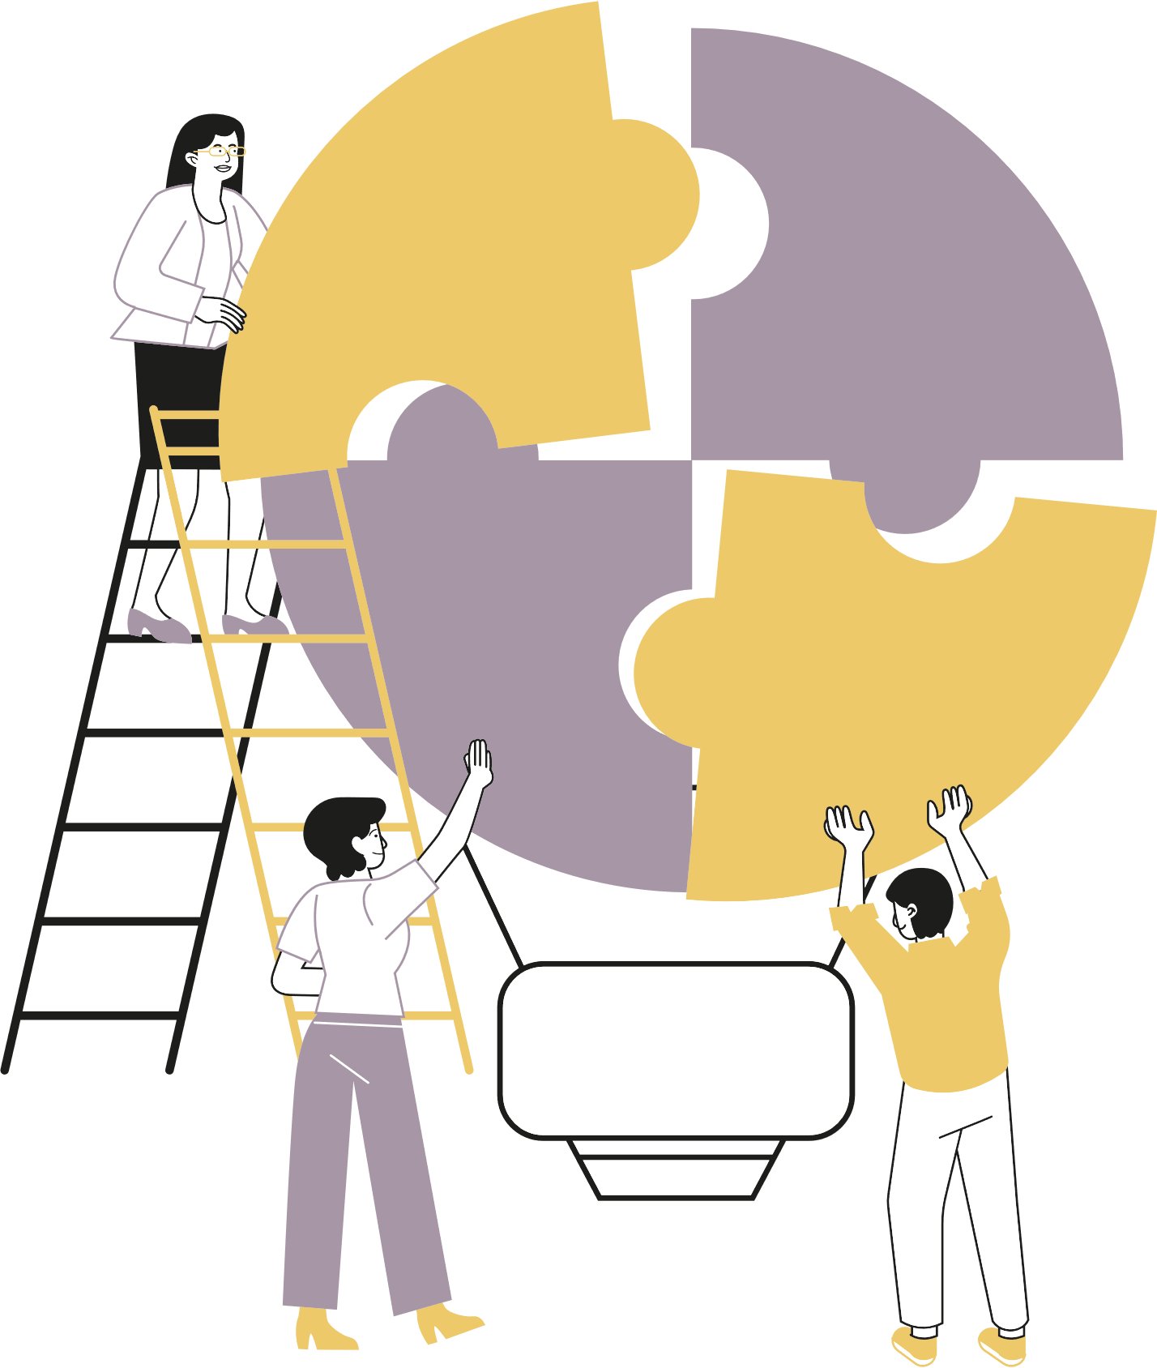
( نـــشـــاط تـــفـــاعـــلـــي )

Slide 19


س 7 : صفحة 14
س 22 : صفحة 15

